Slide 1

Познавательное развитие «Беседа о лете» во 2младшей группе
Муниципальное казенное дошкольное образовательное учреждение «Детский сад №3 п.Теплое»
Подготовил: воспитатель 2 младшей группы
Фетисова Жанна Юрьевна

Slide 2

Задачи:
Образовательные: -расширить представление детей о лете, как времени года;
– уточнить знания о лесе (какую пользу приносит, что растет);
– воспитывать бережное отношение к растениям, насекомым, к лесу и его обитателям;
-Воспитательные: воспитывать бережное отношение к растениям, насекомым, к лесу и его обитателям;
Развивающие: - развивать воображение детей и слуховой анализатор.

Slide 3

- Ребята, послушайте мелодию и подумайте, какому времени года она посвящена? (звучит аудиозапись Вивальди «Лето»)
- Как вы догадались, что эта музыка о лете?
Какая она по характеру? Что вы почувствовали, когда ее слушали?
Сегодня мы с вами отправимся путешествовать в лето! Ну, что ж, а сейчас занимаем места (встать друг за другом, руки положить на плечи соседа) и в путь. (Под песенку Паровозика дети едут)

Slide 4
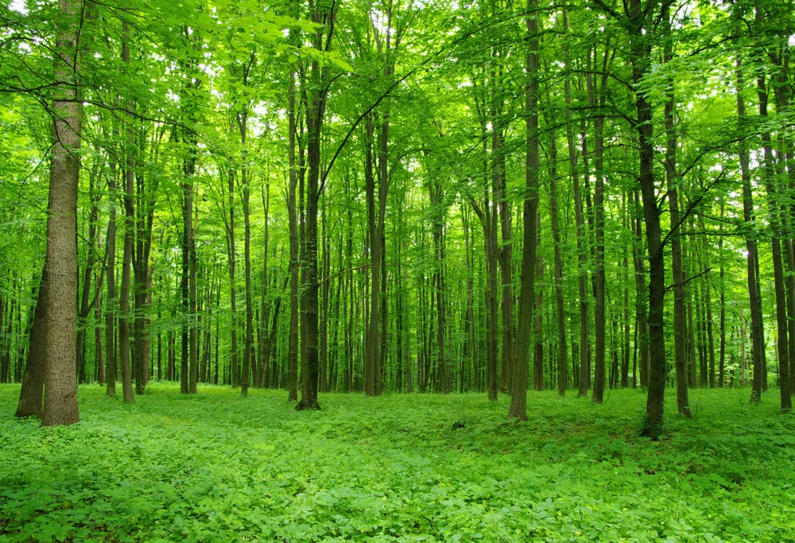
Первая станция «Лес».

Slide 5
- Что растет в лесу?
-Какие лесные ягоды вы знаете?
Давайте поиграем в игру «У медведя во бору».
Хорошо в лесу! Давайте соберем грибы и ягоды на память о нашем путешествии (командный конкурс: две команды – одна собирает грибы, другая ягоды (или цветы)
- Садимся в паровозик и отправляемся дальше в путь

Slide 6
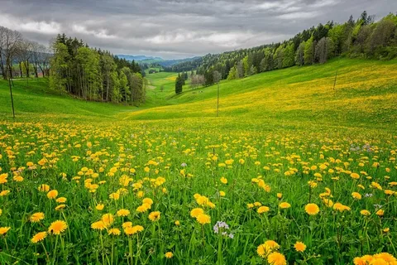
Следующая станция «Луг».

Slide 7
- Как думаете, кого и что мы встретим на лугу?
- А как жужжит пчела? Давайте все вместе пожужжим….
- Я буду загадывать загадки, а вы попробуйте отгадать, так мы назовем многих насекомых, которые живут на лугу

Slide 8
Черен, да не ворон.
Рогат, да не бык.
Шесть ног без копыт,
Летит – жужжит,
А сядет – молчит.

Slide 9
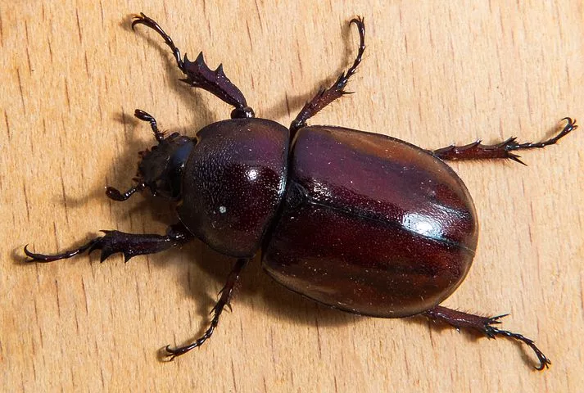

Slide 10
Не птица, а с крыльями,
Над цветком летает,
Медок собирает.

Slide 11
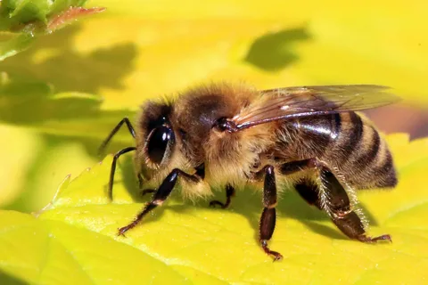

Slide 12
От цветка к цветку порхает,
Утомится – отдыхает,
Не птица, а с крыльями,
Не пчела, а нектар собирает.

Slide 13
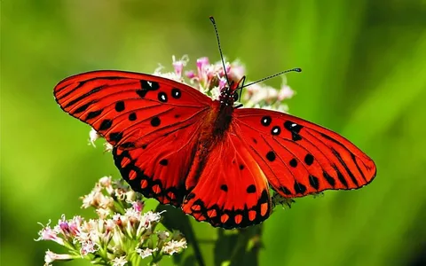

Slide 14
На ромашку у ворот
Опустился вертолет
Серебристые глаза,
Кто же это …

Slide 15
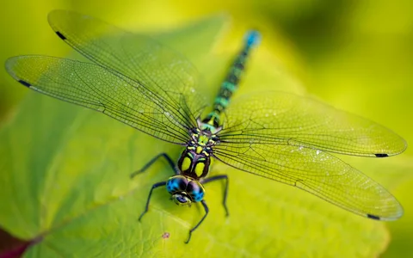

Slide 16

С ветки на тропинку,
С травки на былинку,
Прыгает пружинка,
Зеленая спинка

Slide 17
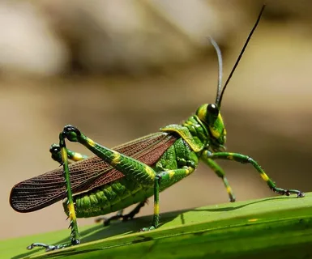

Slide 18
Молодцы, а теперь давайте отдохнем и сделаем физминутку.
Будем летом мы играть
Раз, два, три, четыре, пять, - (скачут по кругу)
Будем летом мы играть,
Будем плавать и качаться, - (плывут)
Будем прыгать и кататься. – (прыгают)
Будем бегать, загорать – (бегают по группе)
И цветочки собирать. – (наклоняются)

Slide 19
А сейчас поиграем в игру «Кузнечики»
Поднимайте плечики,
Прыгайте кузнечики (движение по тексту)
Прыг-скок, прыг-скок.
Сели, травушку покушаем,
Тишину послушаем.
Тише, тише, высоко!
Прыгай на носках легко.

Slide 20
Как хорошо! А еще на лугу растут цветы. Давайте назовем их.
Ярко-синий сарафанчик.
И зелёный стебелёк.
Распустился в поле чистом
Нам на радость

Slide 21
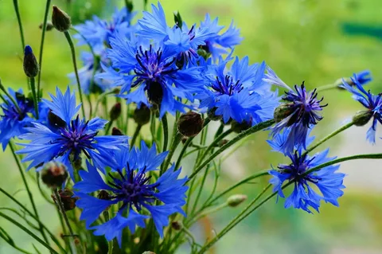

Slide 22
То фиолетовый, то голубой,
Он на опушке встречался с тобой.
Названье ему очень звонкое дали,
Но только звенеть он сумеет едва ли.

Slide 23
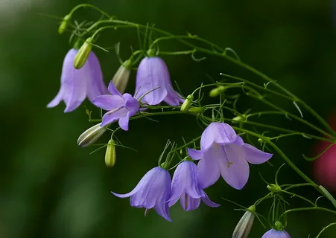

Slide 24
В поле сестрички стоят,
Жёлтые глазки на солнце глядят,
У каждой сестрички -
Белые реснички.

Slide 25
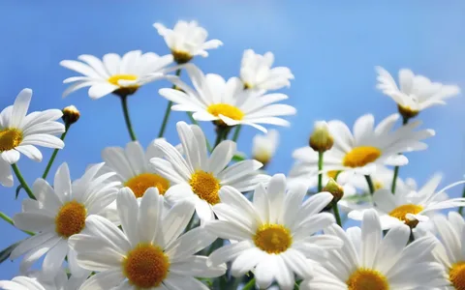

Slide 26
Игра « Солнышко и дождик»
Правила игры.
1. На слова «Дождик идет!» бежать в свой дом (сесть на скамеечку, а на слова «Солнышко светит!» выйти на середину площадки.
2. Выполнять движения, согласуй их со словами и подражая воспитателю.
Проведение.
Ребята, посмотрите на небо, что там ярко светит? (солнышко)
Смотрите, а рядом тучка плывет, наверно дождик собирается.
А вы боитесь дождика?
Ребята давайте сядем на скамеечку- это будет наш домик, который спрячет нас от дождика. А пока дождика нет, давайте выйдем из домиков и поиграем.

Slide 27
Солнышко, солнышко,
Посвети немножко!
Выйдут детки погулять –
Станут бегать и играть”
Повторяйте за мной слова и движения:
“Мы ногами топ-топ-топ,
А в ладоши хлоп-хлоп-хлоп,
Ай, да, малыши!

Slide 28
Ай, да, крепыши!
По дорожке мы шагаем,
И в ладошки ударяем.
Топ-топ, ножки, топ!
Хлоп-хлоп, ручки, хлоп!
(Стоя на месте, топают ножками, хлопают ручками)
Ай, да, малыши!
Ай, да, крепыши!”
(Руки на поясе, кружатся)
Ребята посмотрите, дождик начался.
(дети стучат по ладошке правой руки пальцами левой руки кап-кап-кап и наоборот)
Дождик пошёл. Скорее домой. (Дети спешат в домики)

Slide 29

Стало очень скучно! Давайте попросим дождик перестать капать!
“Дождик, дождик, веселей,
Капай, капай не жалей.
Только нас не замочи,
Зря в окошко не стучи”
Пойду, выйду на улицу, посмотрю, кончился дождь или нет?
Ребята смотрите закончился дождик,
теперь можно выходить поиграть, мячик с вами покатать.

Slide 30
Какие природные явления мы можем увидеть и услышать летом?
Сейчас с вами поиграем в командную игру «Кто попадет?» (две команды, две корзины и мячи – чья команда больше закинет мячей в корзину)
- Ну, а сейчас, нам пора возвращаться в детский сад, садитесь в паровозик и в путь.

Slide 31
Ребята, вам понравилось наше путешествие? Что вам больше всего понравилось?
Что вам запомнилось?

Slide 32
Спасибо за внимание!!!

